Slide 1

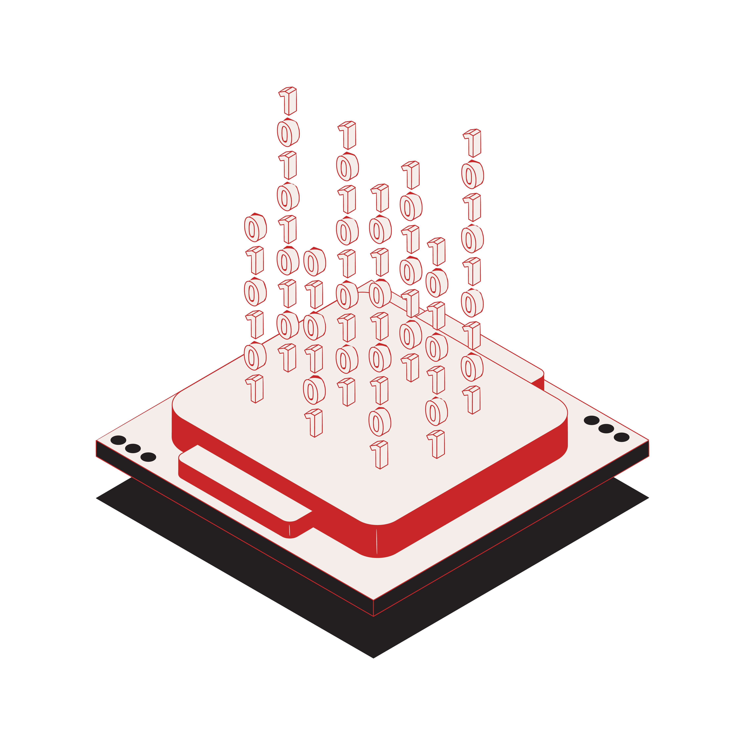
Параллелизм вычислений
В данной презентации мы рассмотрим основные концепции параллелизма вычислений, включая конвейеризацию и суперскаляризацию. Особое внимание будет уделено матричным и векторным процессорам, их особенностям и применению в различных вычислительных задачах. Также мы обсудим преимущества параллелизма и примеры его использования в практике.

Slide 2

Определение конвейеризации
Конвейеризация вычислений — это метод организации выполнения команд, при котором отдельные этапы вычислений выполняются параллельно в различных частях аппаратного обеспечения. Этот подход позволяет повысить производительность процессора за счёт разделения выполнения одной задачи на несколько последовательных этапов, каждый из которых осуществляется отдельным блоком, что обеспечивает непрерывный поток выполнения инструкций.
Конвейеризация обеспечивает более эффективное использование аппаратных ресурсов и ускорение обработки данных.

Slide 3
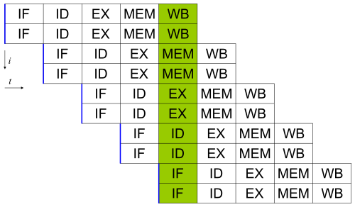
Принцип суперскаляризации
Принцип суперскаляризации позволяет процессору выполнять несколько инструкций одновременно за один такт, разбивая их на более мелкие операции и обрабатывая независимо друг от друга. Это достигается за счёт наличия нескольких функциональных блоков внутри процессора, которые могут работать параллельно, что значительно увеличивает производительность и эффективность вычислений.
Суперскаляризация особенно полезна в условиях высокой нагрузки, когда требуется максимальная скорость обработки данных.

Slide 4
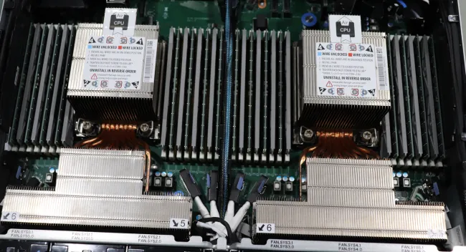
Матричные процессоры
Матричные процессоры представляют собой специализированные вычислительные устройства, предназначенные для выполнения операций над многомерными массивами данных.
Они эффективно обрабатывают матричные и векторные операции, что делает их незаменимыми в научных и инженерных расчётах, а также в задачах компьютерного зрения и обработки сигналов.
Эти процессоры обеспечивают значительное ускорение вычислений за счёт параллельной обработки данных.

Slide 5
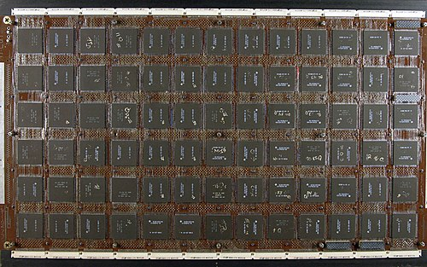
Векторные процессоры
Векторные процессоры представляют собой специализированные вычислительные устройства, оптимизированные для выполнения операций с векторами и массивами данных. Они обеспечивают значительное ускорение обработки больших объёмов информации за счёт параллельного выполнения операций над элементами векторов, что делает их особенно эффективными в научных и инженерных расчётах, а также в задачах машинного обучения и обработки изображений.
Применение векторных процессоров позволяет существенно повысить производительность и эффективность вычислительных систем в различных областях.

Slide 6

Преимущества параллелизма
Параллелизм вычислений позволяет значительно ускорить обработку данных за счёт одновременного выполнения нескольких операций, что особенно важно при работе с большими объёмами информации.
Это способствует повышению производительности систем и более эффективному использованию вычислительных ресурсов, обеспечивая при этом сокращение времени выполнения задач и улучшение общей эффективности работы.
Применение параллелизма открывает новые возможности для решения сложных вычислительных задач, которые ранее были недоступны из-за ограничений производительности.

Slide 7
Примеры использования конвейеризации
Конвейеризация эффективно применяется в микропроцессорах для ускорения выполнения команд, например, в современных центральных процессорах, где отдельные этапы обработки инструкций выполняются параллельно, что позволяет значительно повысить производительность. В сфере обработки данных конвейеризация используется для параллельного выполнения операций в специализированных устройствах, таких как сетевые карты и адаптеры для работы с графикой, обеспечивая более высокую пропускную способность и скорость обработки данных.
Кроме того, конвейеризация находит применение в системах, требующих интенсивной вычислительной нагрузки, например, в научных исследованиях и финансовых вычислениях, где требуется обработка больших объёмов данных.

Slide 8
Применение суперскаляризации
Суперскаляризация позволяет процессору выполнять несколько инструкций одновременно за один такт, что значительно увеличивает производительность вычислительных систем.
Эта технология особенно эффективна в приложениях, требующих интенсивных вычислений, таких как научные расчёты, обработка графики и машинное обучение, где параллельное выполнение инструкций может существенно сократить время выполнения задач. Применение суперскаляризации способствует повышению общей эффективности и скорости работы компьютерных систем в различных областях.

Slide 9

Особенности матричных процессоров
Матричные процессоры предназначены для выполнения операций над многомерными массивами данных, что позволяет эффективно обрабатывать большие объёмы информации в параллельном режиме.
Они используют специализированную архитектуру, которая обеспечивает высокую производительность при выполнении однотипных операций, что делает их идеальными для задач, требующих интенсивных вычислений, таких как обработка изображений и научные расчёты.
Благодаря параллельной обработке элементов матриц, матричные процессоры значительно ускоряют выполнение соответствующих алгоритмов по сравнению с традиционными процессорами.

Slide 10
Векторные вычисления в практике
Векторные вычисления представляют собой эффективный метод обработки массивов данных, позволяя значительно ускорить выполнение вычислительно-интенсивных задач за счёт одновременной обработки нескольких элементов вектора.
В практике векторные вычисления находят применение в научных исследованиях, машинном обучении, обработке изображений и видео, обеспечивая высокую производительность и эффективность алгоритмов.
Использование векторных процессоров в сочетании с параллелизмом и конвейеризацией позволяет достичь существенного прироста производительности по сравнению с традиционными скалярными архитектурами.

Slide 11

Спасибо за внимание!
Спасибо за внимание. В этой презентации мы рассмотрели основные принципы параллелизма вычислений, включая конвейеризацию, суперскаляризацию, а также особенности матричных и векторных процессоров. Мы также обсудили преимущества параллелизма и примеры его применения в различных сферах.

